Slide 1
Лекция 11
Классы и объекты в ruby

Slide 2
План занятия
Как работать со временем в Ruby
Запись в файлы, пишем дневник
Мы научимся писать данные в файлы, узнаем как работать со временем в Ruby, напишем программу-дневник.

Slide 3
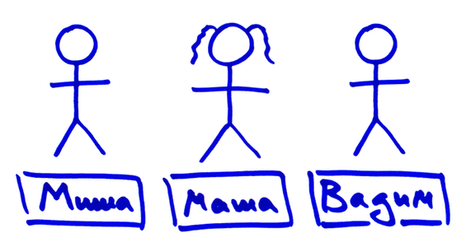
Классы
В программах мы постоянно оперируем объектами, мы уже говорили об этом в 4-м уроке: строки, числа, массивы.
Наши объекты хранятся с помощью переменных: неких ярлыков, которые позволяют обращаться к объектам по имени.

Slide 4
классы
Вы уже знаете, что в Ruby есть много разных видов объектов: строки (String), целые числа (Fixnum), массивы (Array). Пришло время осознать, что этих типов гораздо больше: есть ещё файлы (File), ассоциативные массивы (Hash), метки (Symbol) даже моменты времени (Time) и даты (Date), а также много-много всего другого.

Slide 5
классы
Типы объектов в программировании называются классами. Ruby не исключение.
Ruby вообще очень высокоразвитый язык, там любая закорючка — это объект какого-то класса. Но это так, лирическое отступление.
Напомним, что посмотреть класс любого объекта можно вызвав у этого объекта по цепочке методы .class и .name.

Slide 6
классы
Что такое методы объектов станет понятно к концу занятия, а пока просто напомним, что:
выведет на экран String, а
выведет на экран Array.

Slide 7
Для чего создаются классы?
Класс — это некое описание типа объектов, которые можно создавать. Прежде чем человек создал первый паровоз, он как-то описал (на бумаге, в своем воображении, в чертежах) новое для того времени понятие «паровоз». Он наверняка придумал какими свойствами должен обладать паровоз, как он должен функционировать и так далее.

Slide 8
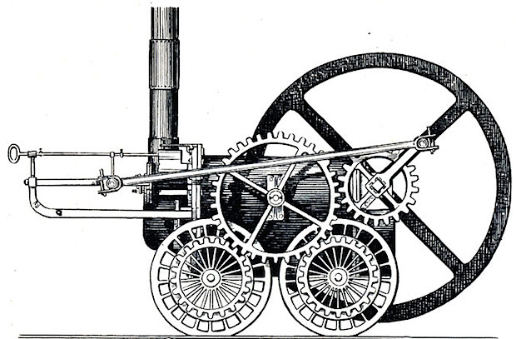
Для чего создаются классы?
Другими словами он придумал новое понятие, новый тип объектов «паровоз». Программисты бы сказали — создал класс Паровоз.
И уже потом человечество начало производить различные конкретные паровозы, создавать объекты этого класса.

Slide 9
Для чего создаются классы?
То есть — прежде чем создавать какие-то объекты в вашей программе, Ruby должен знать их класс. А для этого нужно сперва объявить класс. Объявить класс это значит описать в программе, как должен класс называться и главное — какими свойствами и поведением он должен обладать.
До сих пор мы использовали встроенные в Ruby классы (строки, числа, массивы) – мы создавали объекты этих классов и с ними игрались. Нам не нужно было описывать эти классы, ведь они уже описаны в самом языке Ruby.

Slide 10
Для чего создаются классы?
Что делать, если вам понадобился в программе новый тип объектов, которых нету в языке? А бывает так очень часто. Тогда вам нужно написать свой класс.
Давайте определимся с философским вопросом: «Когда нужно создавать новые классы». Сразу скажем, что понимание это приходит с опытом, поэтому не бойтесь экспериментировать и делать классы когда считаете это нужным.
Ругать вас за это никто не будет. Дадим лишь несколько советов, как понять, что ситуация требует именно нового класса, а не просто метода.

Slide 11
Для чего создаются классы?
1. Если вы понимаете, что некую часть вашей программы можно выделить в независимый объект. Объект со своим собственным поведением и свойствами.
Главное, чтобы вы чётко понимали, как вы объясните другому человеку, что это за класс. Если вы можете сформулировать на русском языке название класса в виде простого слова — это хороший признак, что он заслуживает существования.
Например, для нашей виселицы из предыдущего урока можно было бы создать класс: «Печатальщик результата», который бы занимался всем, что связано с выводом информации для пользователя в консоль.

Slide 12
Для чего создаются классы?
2. Если в языке программирования не предусмотрен какой-то уже имеющийся класс для вашей цели.
Чаще всего просто погуглив, вы либо найдёте нужный класс в Ruby, либо поймёте, как в этой ситуации поступают другие люди. Если же информацию быстро найти не удалось, смело делайте свой класс.

Slide 13
Для чего создаются классы?
3. Если в вашей программе есть абстрактная модель чего-то.
Например, если вы пишете программу для управления библиотекой, то понятно, что вам нужен класс книги или даже класс стеллажа, может быть, понадобится класс автора и класс жанра.
Это всё определяется в момент проектирования программы, подробнее об этом процессе мы говорили на 10-м занятии.

Slide 14
Как создать класс в Ruby?
Во-первых, классы солидны. То есть, класс представляет собой такой конкретный объёмный кусок программы. Часто случается так, что программисты в своей работе используют один и тот же класс в нескольких проектах.
Иногда классы даже включаются в структуру языка, как это стало с классами строки String и момента времени Time, настолько они удобные.
Классы принято описывать в отдельных файлах. Каждому классу — свой файл. Это существенно упрощает понимание программы.

Slide 15
Как создать класс в Ruby?
Во-вторых, классы важны. Мы не можем создавать классы, называя их абы как. Придумайте своему классу осмысленное название, чтобы вы могли посреди ночи проснуться и по названию класса сказать, что он делает, хотя бы приблизительно.

Slide 16
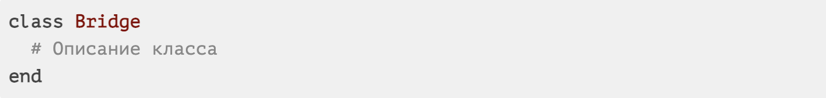
Как создать класс в Ruby?
Для примера создадим класс Мост (Bridge), который мы опишем в файле bridge.rb:
Чтобы Ruby понял, что это не просто код, а описание класса, мы обернули его в конструкцию class-end. Обратите внимание, что все имена классов в Ruby (в других языках тоже) обычно начинаются с большой буквы.

Slide 17
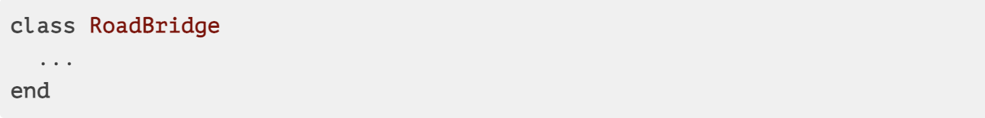
Как создать класс в Ruby?
Если бы класс состоял из двух слов, то второе слово тоже было бы с большой буквы:
Внутри конструкции class-end мы пишем методы нашего класса. Как мы уже знаем, методы описываются с помощью конструкции def-end.
Особое внимание следует обратить на метод initialize — это так называемый конструктор класса, но об этом чуть позже.

Slide 18
Создание экземпляра класса
Пока мы просто описали класс, ничего интересного не произойдёт. Нужно создать хотя бы один объект этого класса. Для этого нам в нашей основной программе doroga.rb необходимо подключить файл bridge.rb с описанием класса Bridge.
Мы умеем делать это с помощью команды require:

Slide 19
Создание экземпляра класса
После этого можно создать новый объект нашего нового класса Bridge. Для этого мы пишем:
Это очень важный момент! Давайте разберёмся, что значит каждое слово в этой записи.

Slide 20
Создание экземпляра класса
Во-первых, что такое bridge, оно написано маленькими буквами, значит это не класс, а объект, вернее переменная.
Во-вторых знак равно (=), он означает, что мы в переменную bridge хотим что-то записать, хотим, чтобы переменная bridge указывал на то, что будет справа от знака равно.
В-третьих, мы видим название нашего нового класса Bridge. Мы только что описали этот класс в отдельном файле bridge.rb и подключили его (файл) с помощью команды require.

Slide 21
Создание экземпляра класса
Наконец, .new — мы вызвали у нашего класса специальный метод, который как бы говорит классу: «О великий и могучий! Создай для нас свое земное воплощение в виде конкретного объекта!»
А класс отвечает: «Так и быть, я сжалюсь над тобой, смертный и дам тебе свой экземпляр, но при одном условии — я сразу же вызову у этой копии метод initialize».
Поэтому метод .new возвращает новый объект данного класса.

Slide 22
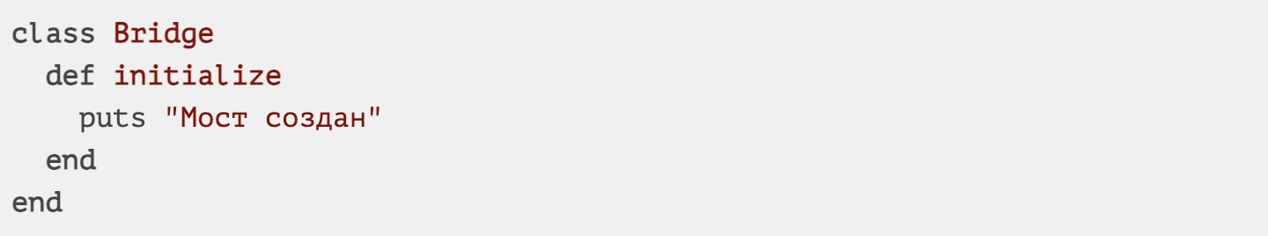
Создание экземпляра класса
Причем при создании объекта у него вызывается специальный метод с именем initialize. Такой метод в программировании называется конструктор.

Slide 23
Создание экземпляра класса
Вы можете объявить в классе такой метод и написать в нем какой-то функционал – тогда этот функционал будет выполнен один раз при создании каждого объекта этого класса. Но можно и не писать, тогда конструктор будет пустой, объект создастся без каких-то дополнительных действий.
Конкретный объект какого-то класса в программировании называется экземпляр класса. По-английски instance. Запомните эти слова, вот увидите, они несут свет озарения в чистом виде! ;)

Slide 24
Создание экземпляра класса
Конечно, всю эту драму придумали разработчики, чтобы было удобнее создавать новые классы. В методе initialize, который вызывается каждый раз, когда создаётся новый объект указанного класса, описывается, что должно произойти с экземпляром класса перед тем, как он будет создан. Если это класс книги, например, то нужно заполнить её название и год издания. Может быть ещё имя и фамилию автора и жанр. Всё на усмотрение разработчика класса.

Slide 25
Создание экземпляра класса
Ещё раз, объект (экземпляр класса) и класс — это разные вещи, как есть, например «Михаил» и «Иван» — объекты, а есть «Человек» — класс, некий собирательный образ, абстракция для всех людей на Земле (и на её орбите, а возможно и в других галактиках).

Slide 26
Создание экземпляра класса
Итак, мы создали новый экземпляр класса Bridge и сделали так, что переменная bridge указывает на этот объект.
Если мы напишем:
То увидим название нашего класса Bridge.
А теперь смертельный номер. Если всё в Ruby это экземпляр какого-то класса, то что же тогда такое этот наш Bridge? Какого будет вам узнать, что это тоже объект! «Какой же у него класс?» — спросите вы. Посмотрите сами ;-)

Slide 27
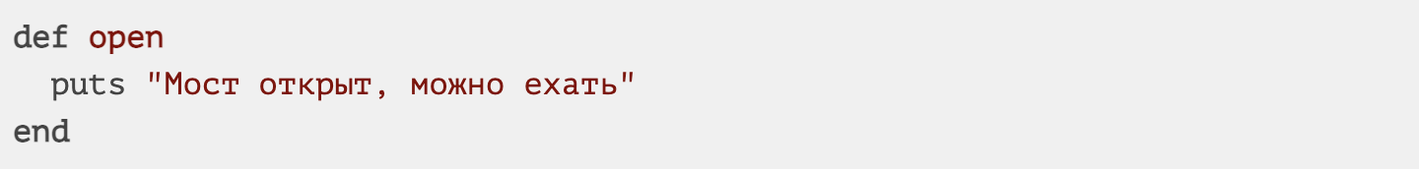

Использование методов класса
Внутри нашего класса Bridge мы написали метод open. Этот метод на самом деле есть не у самого класса, а именно у его экземпляра.

Slide 28

Использование методов класса
Для того, чтобы «открыть» мост (объект класса Bridge), на который указывает переменная bridge, нам необходимо вызвать у этого объекта метод open. Это делается очень просто и изящно:
и мы увидим в консоли наш текст открытия моста:

Slide 29
Использование методов класса
Именно вызов метода экземпляра класса мы делали, когда вызывали у массива, например, метод to_s:
выводит в консоль "[1, 2, 3]" — мы вызываем у объекта array (экземпляра класса Array) метод to_s, который возвращает этот массив, но уже как строку (экземпляр класса String).

Slide 30
Использование методов класса
Именно вызов метода экземпляра класса мы делали, когда вызывали у массива, например, метод to_s:
выводит в консоль "[1, 2, 3]" — мы вызываем у объекта array (экземпляра класса Array) метод to_s, который возвращает этот массив, но уже как строку (экземпляр класса String).

Slide 31
Поля класса
В методы класса, как и в обычные методы можно передавать параметры, как и обычные методы, они возвращают (или нет) какие-то значения.
Единственное отличие этих методов, в том, что они привязаны к экземпляру класса и в этих методах в связи с этим доступны «поля класса» или «переменные экземпляра класса» или «переменные объекта». Такие переменные используются для хранения состояния экземпляра класса, его свойств.
Например, наш мост bridge (экземпляр класса Bridge) может быть каменным или деревянным, длинным или коротким, узким или широким, пешеходным или автомобильным (или даже железнодорожным) и так далее.

Slide 32
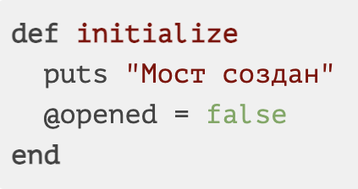
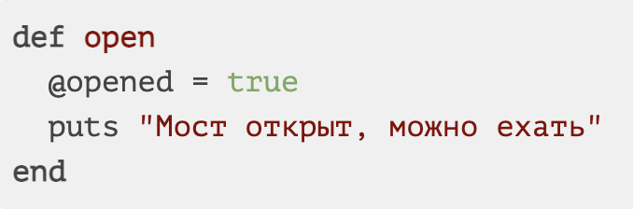
Поля класса
Давайте сделаем наш мост открывающимся и для этого создадим поле класса opened (открыт). В руби поля класса начинаются с символа «собаки» — @ (чтобы не путались с методами), поэтому в конструкторе мы опишем поведение моста по умолчанию в таком виде:
а в метод open добавим изменение этого внутреннего поля на true:

Slide 33
Поля класса
Все важные поля вашего объекта должны быть объявлены в конструкторе! Вам нужно сообщить Ruby заранее какими свойствами будут обладать объекты вашего класса.
Текущее значение всех полей какого-то объекта определяют так называемое состояние объекта. Фактически один объект отличается от другого объекта того же класса своим состоянием (один мост открыт, другой закрыт, например).

Slide 34
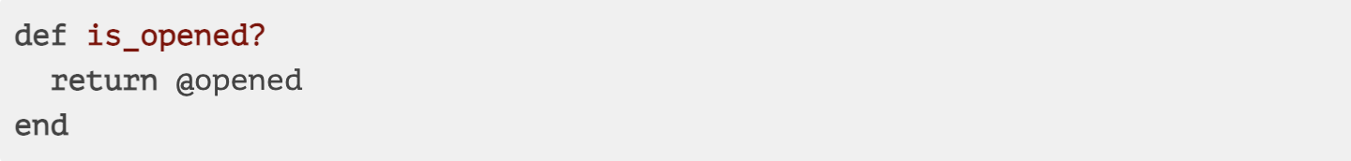
Поля класса
Мы также напишем новый метод 'is_opened?', который будет возвращать true, если мост открыт и false, если закрыт:
Программисты Ruby договорились между собой, что все методы, которые возвращают true или false, будут заканчиваться знаком вопроса. В других языках как правило знак вопроса не используют в названиях методов.

Slide 35
Поля класса
Мы также напишем новый метод 'is_opened?', который будет возвращать true, если мост открыт и false, если закрыт:
Программисты Ruby договорились между собой, что все методы, которые возвращают true или false, будут заканчиваться знаком вопроса. В других языках как правило знак вопроса не используют в названиях методов.

Slide 36
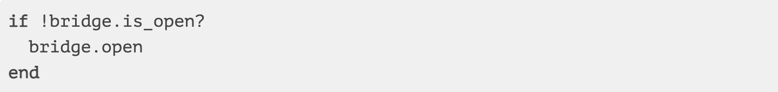
Поля класса
Обратите внимание, что мы никак не можем достучаться до поля класса из нашей программы, именно поэтому для каждого обращения к ней нам нужен отдельный метод (если это действительно необходимо делать из нашей программы).
В самой программе doroga.rb мы теперь перепишем открытие моста только для случая, когда мост закрыт:
После этого наш мост откроется и напишет Мост открыт, можно ехать!.

Slide 37
Поля класса
Ещё раз обратим ваше внимание, что если мы создадим новый мост:
то этот новый мост будет закрыт. another_bridge.is_open? вернёт false.
Надо просто немного привыкнуть к этой концепции класс-объект. После небольшой практики вы будете в этом как рыба в воде.

Slide 38
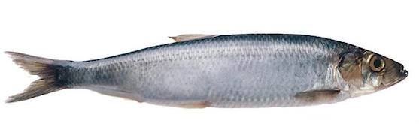
Поля класса
Кстати, рыба и селедка — селедка это объект (если конкретная селедка, вот эта).
А просто "рыба" это уже класс ;)

Slide 39
Хамелеон
Создайте класс «Хамелеон», у которого есть один метод - поменять цвет. Метод принимает на вход один параметр — цвет в виде строки (например "красный") и выводит на экран строку:
Создайте экземпляр хамелеона и поменяйте его цвет несколько раз.

Slide 40
Хамелеон. подсказка
Создайте файл cameleo.rb (хамелеон) и определите в нём класс Cameleo, как в уроке.
Потом напишите в этом классе метод change_color, который принимает на вход параметр color_name. В теле метода напишите нужный текст, добавив параметр с цветом.
А в самой программке подключите файл с помощью require (как в уроке), создайте нового Хамелеона, вызвав Cameleo.new и сохранив его в переменную cameleo.
А потом трижды вызовите метод change_color у объекта cameleo с разными параметрами.

Slide 41
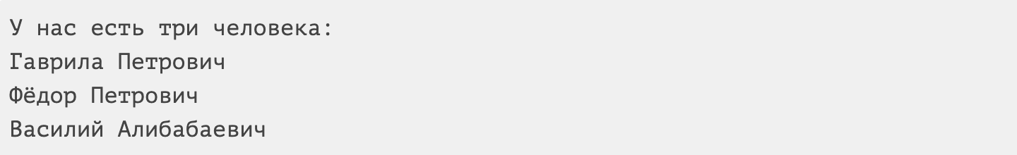
Человек с именем и фамилией
Создайте класс «Человек» с двумя свойствами: имя и отчество.
В этом классе напишите два метода: конструктор и метод, который будет возвращать полное имя человека. Конструктор принимает имя и отчество и записывает их в нужные поля. Второй метод возвращает полное имя человека.
Напишите программу, которая использует этот класс: создайте трёх разных людей и выведите на экран их полные имена:

Slide 42
Человек с именем и фамилией. подсказка
Сделайте класс Person по образу и подобию класса Bridge, который мы разбирали в уроке (только вместо свойства @open у экземпляра этого класса будут два других: @first_name и @middle_name).
Напишите также для этого класса метод full_name, который будет выводить полное имя: значение этих двух переменных с пробелом посередине.
Подключайте новый класс в вашу программу. В программе заведите три переменные и присвойте им значения новых объектов вашего класса. И потом выведите на экран полное имя этих объектов, используя написанный метод.

Slide 43
Человек в возрасте
Доработайте программу из предыдущего задания так, чтобы в конструкторе теперь передавался (и сохранялся в переменной экземпляра класса) еще один параметр: возраст.
Добавьте в класс метод, который говорит, пожилой человек (возраст > 60) или нет. А метод, который выводит полное имя, поправьте так, чтобы молодежь он называл только по имени, а пожилых уважительно, по имени и отчеству.

Slide 44
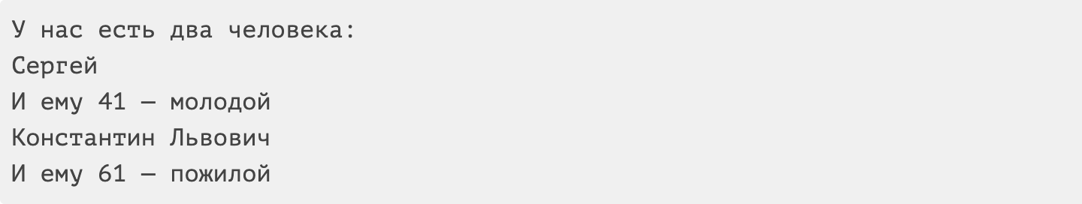
Человек в возрасте
Создайте в программе пару человек с разными именами и возрастами и выведите на экран информацию о них.
Например:

Slide 45
Человек в возрасте. подсказка
Просто добавьте в конструктор ещё один параметр age, и сохраняйте его в переменной @age которая будет хранить возраст.
Метод, который будет возвращать, пожилой человек или молодой назовите old? — с вопросительным знаком на конце. Используйте этот метод, чтобы добавить логику вывода полного имени.

Slide 46
бодибилдеры
Создайте класс Бодибилдер.
У него должно быть одно свойство на каждую группу мышц (сколько всего мышц, решайте сами, главное, не меньше 3). Напишите конструктор, который создаёт бодибилдера-хиляка, у которого все мышцы по нулям.
Потом создайте для нашего бодибилдера метод прокачать мышцу: в качестве параметра передаётся название мышцы, которое совпадает с названием свойства соответствующей группы мышц.
Метод увеличивает эту мышцу на 1.
Создайте также метод, который выводит на экран «прокачку» бодибилдера: на разных строчках выводит текущее состояние каждой группы мышц.

Slide 47
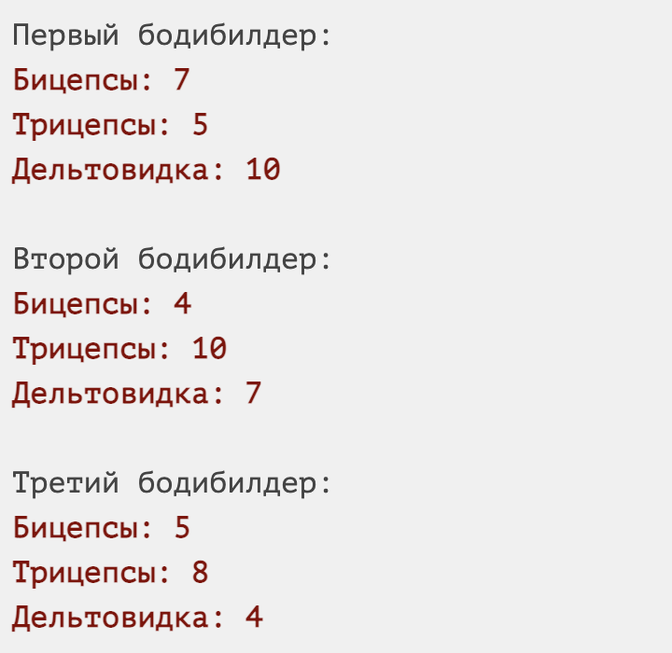
бодибилдеры
Подключите класс, создайте двух-трёх бодибилдеров, покачайте их и покажите их жюри.
Например:

Slide 48
бодибилдеры
Аналогично второй задаче сделайте файл body_builder.rb и создайте там класс BodyBuilder.
У него три метода: конструктор initialize, который объявляет переменные экземпляра класса (@triceps, @biceps, @deltovidka), метод для раскачки мышцы (pump), которому передаём в качестве параметра muscle строку.
Мышцу для раскачки выбираем с помощью case: если передали "triceps" — увеличиваем @triceps на 1 и так далее.
Потом пишем последний метод: show_muscles, который просто выводит значения всех переменных в консоль с помощью puts.
После этого подключаем body_builder.rb в основную программу и устраиваем конкурс. Чтобы не писать вызовы методов для раскачки мышц несколько раз, можно воспользоваться циклами.

Slide 49
Справочная информация
Книга Грэди Буча про ООП, которую каждый должен прочесть!
Что такое поля класса
Классы в Ruby

Slide 50
Спасибо за внимание!
Лекция 11. Классы и объекты в Ruby

